Slide 1
网站变更监控自动报告
网易财经
2026-04-20 19:27:15

Slide 2
分析结论
1. **近期活跃度较低**：过去7天仅记录到1次数据更新（4月20日），整体变动频率偏低，可能处于业务平稳期或数据收集间歇阶段。
2. **热点内容集中**：近30天最受关注的记录为“利润暴跌7成，字节到底在做什么”，累计出现2次，反映出用户对字节跳动盈利波动话题的持续关注。
3. **整体变动有限**：总变更次数仅为2次，说明近期数据维度或内容更新较少，建议结合更长时间范围观察趋势变化。

Slide 3
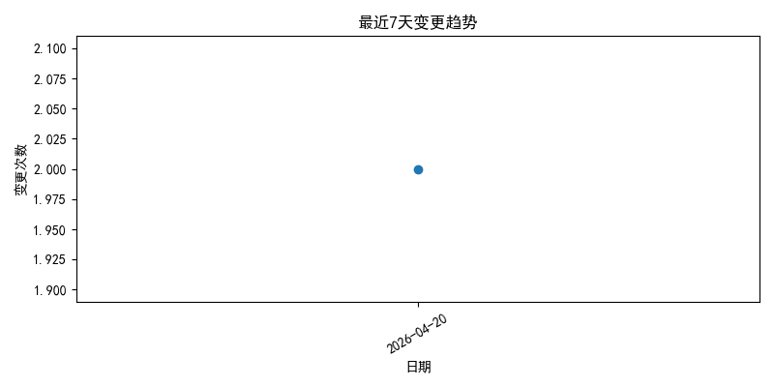
source_14_20260420_192715_trend.png

Slide 4
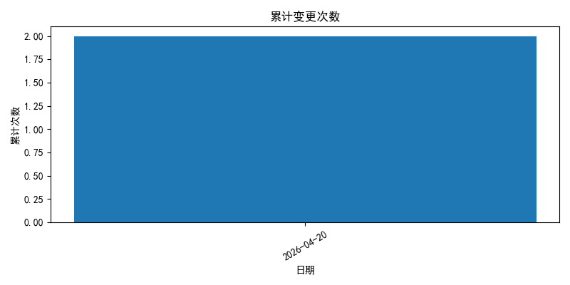
source_14_20260420_192715_cumulative.png

Slide 5
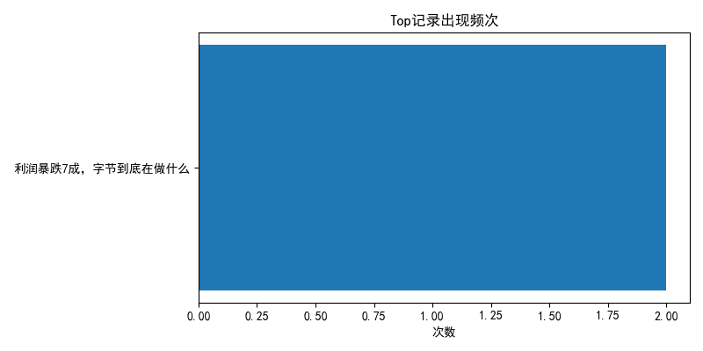
source_14_20260420_192715_top.png

